Slide 1
✓
SafePay Guard
Hệ thống xác minh và phê duyệt lệnh chuyển tiền chống giả mạo (deepfake, BEC) cho doanh nghiệp vừa và nhỏ
Đồ án cuối kỳ · Bảo mật mạng máy tính và hệ thống · Hướng 1 – Security
Nhóm: …………………… · GVHD: ……………………
Notes:
Giới thiệu nhóm và đề tài. Một câu tóm tắt: chúng em thiết kế hệ thống để một cuộc gọi deepfake của giám đốc, dù giống thật đến đâu, cũng không thể khiến tiền của công ty bị chuyển đi.

Slide 2
Bài toán: tiền bị chuyển vì yêu cầu “trông có vẻ thật”
2,9 tỷ USD
25 triệu USD
Zalo · video
thiệt hại do lừa đảo email doanh nghiệp (BEC) tại Mỹ năm 2023
một nhân viên Arup (Hồng Kông) chuyển đi sau cuộc họp video toàn người deepfake
thủ đoạn giả danh lãnh đạo yêu cầu kế toán chuyển tiền gấp tại Việt Nam
FBI IC3, Internet Crime Report 2023
CNN, 02/2024
Cảnh báo của cơ quan công an
Điểm yếu chung: quy trình tin vào giọng nói, khuôn mặt, địa chỉ email, chữ ký trên văn bản – tất cả đều làm giả được với chi phí ngày càng thấp.
Câu hỏi của đồ án: hệ thống dựa vào đâu để tin, kiểm chứng hoặc từ chối một yêu cầu chuyển tiền?
SafePay Guard · Đồ án Bảo mật mạng máy tính và hệ thống
2
Notes:
Nêu bối cảnh bằng số liệu. Nhấn mạnh: vấn đề không nằm ở việc nhân viên kém cẩn thận, mà ở chỗ quy trình mặc định tin vào những thứ có thể làm giả.

Slide 3
Ai dùng hệ thống, ai tấn công
Doanh nghiệp 20–200 nhân sự, chuyển tiền cho nhà cung cấp qua Internet Banking hằng tuần
1
Kế toán viên
Tác nhân đe dọa
Lập lệnh, tiếp nhận yêu cầu đổi STK. Không được duyệt.
• Nhóm lừa đảo BEC: email tên miền na ná, chiếm hộp thư NCC, giả giọng/video lãnh đạo
• Kẻ chiếm tài khoản: trang đăng nhập giả lấy mật khẩu + OTP, đánh cắp cookie
• Mã độc máy trạm: tráo số tiền / STK hiển thị trên trình duyệt
• Nội gián: tự lập – tự duyệt, sửa CSDL, xoá nhật ký
• Kẻ trộm thiết bị: lấy điện thoại của người duyệt
2
Kế toán trưởng
Duyệt lệnh, gọi lại xác minh, duyệt đổi STK.
3
Giám đốc / Phó GĐ
Bắt buộc với lệnh ≥ 500 triệu hoặc rủi ro cao.
4
Quản trị IT
Duyệt thiết bị mới, khoá khẩn cấp. Không có quyền nghiệp vụ.
SafePay Guard · Đồ án Bảo mật mạng máy tính và hệ thống
3
Notes:
Giới thiệu 4 vai trò và nguyên tắc tách biệt nhiệm vụ. Bên phải là 5 nhóm tác nhân, ứng với các rủi ro ở slide sau.

Slide 4
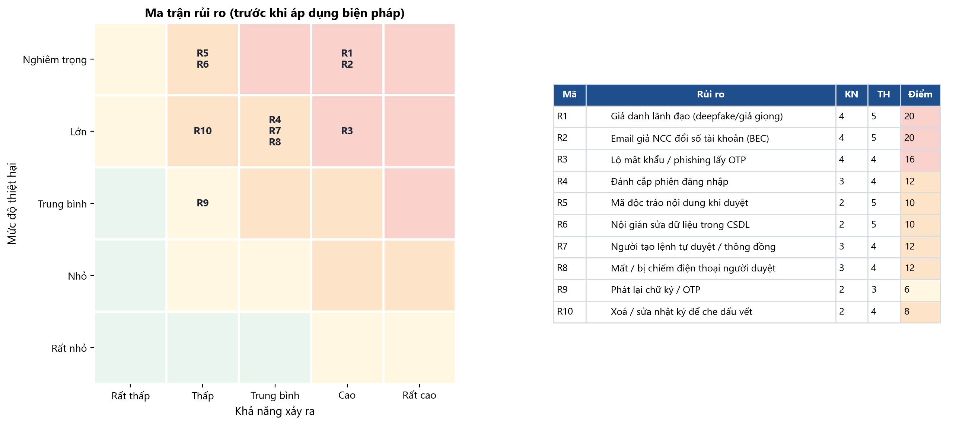
Tài sản cần bảo vệ và rủi ro chính
Tài sản:
Tiền trong tài khoản doanh nghiệp
Sổ đăng ký nhà cung cấp (STK, SĐT đã xác minh)
Nội dung lệnh: người nhận, STK, số tiền
Mật khẩu, bí mật OTP, khoá riêng thiết bị
Khoá HMAC máy chủ, phiên đăng nhập
Danh bạ nội bộ, nhật ký kiểm toán
SafePay Guard · Đồ án Bảo mật mạng máy tính và hệ thống
4
Notes:
R1 giả danh lãnh đạo và R2 email giả NCC có điểm cao nhất (20) – đây là trọng tâm thiết kế. Các rủi ro về chiếm tài khoản và sửa dữ liệu được xử lý bằng các lớp phòng thủ bổ sung.

Slide 5
Không cố phát hiện deepfake – làm cho deepfake vô dụng
Mọi thông tin từ bên ngoài chỉ là lời khẳng định chưa được xác minh
✓
HỆ THỐNG TIN
✕
HỆ THỐNG KHÔNG TIN
• Chữ ký Ed25519 từ thiết bị đã đăng ký, khớp đúng nội dung lệnh
• Sổ đăng ký NCC & danh bạ nội bộ (lập khi ký hợp đồng / nhận việc)
• Kết quả gọi lại tới số lấy từ sổ đăng ký
• Dữ liệu lệnh – sau khi kiểm tra lại HMAC và chữ ký
• Giọng nói, khuôn mặt trong cuộc gọi thoại / video
• Email, tin nhắn, văn bản scan, hoá đơn ảnh
• STK / số điện thoại do người yêu cầu cung cấp
• Lời tự xưng “tôi là Giám đốc”, dữ liệu trình duyệt gửi lên
SafePay Guard · Đồ án Bảo mật mạng máy tính và hệ thống
5
Notes:
Đây là thông điệp quan trọng nhất. Phát hiện deepfake là cuộc đua vũ trang và không bao giờ đạt 100%. Thay vào đó, tiền chỉ được chuyển khi có bằng chứng mật mã từ đúng người – thứ mà deepfake không tạo ra được.

Slide 6
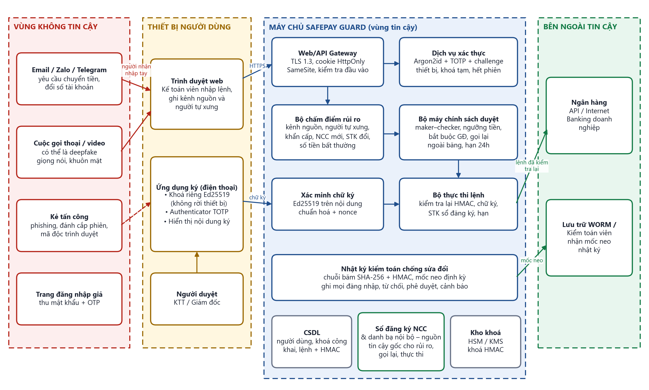
Kiến trúc và ranh giới tin cậy
SafePay Guard · Đồ án Bảo mật mạng máy tính và hệ thống
6
Notes:
Bốn vùng tin cậy. Dữ liệu từ vùng đỏ chỉ vào hệ thống qua tay người nhập, kèm nhãn kênh nguồn. Điện thoại người duyệt là kênh thứ hai độc lập với trình duyệt. Máy chủ vẫn không tin CSDL của chính nó: kiểm tra lại HMAC trước khi thực thi. Sổ đăng ký NCC là mỏ neo tin cậy.

Slide 7
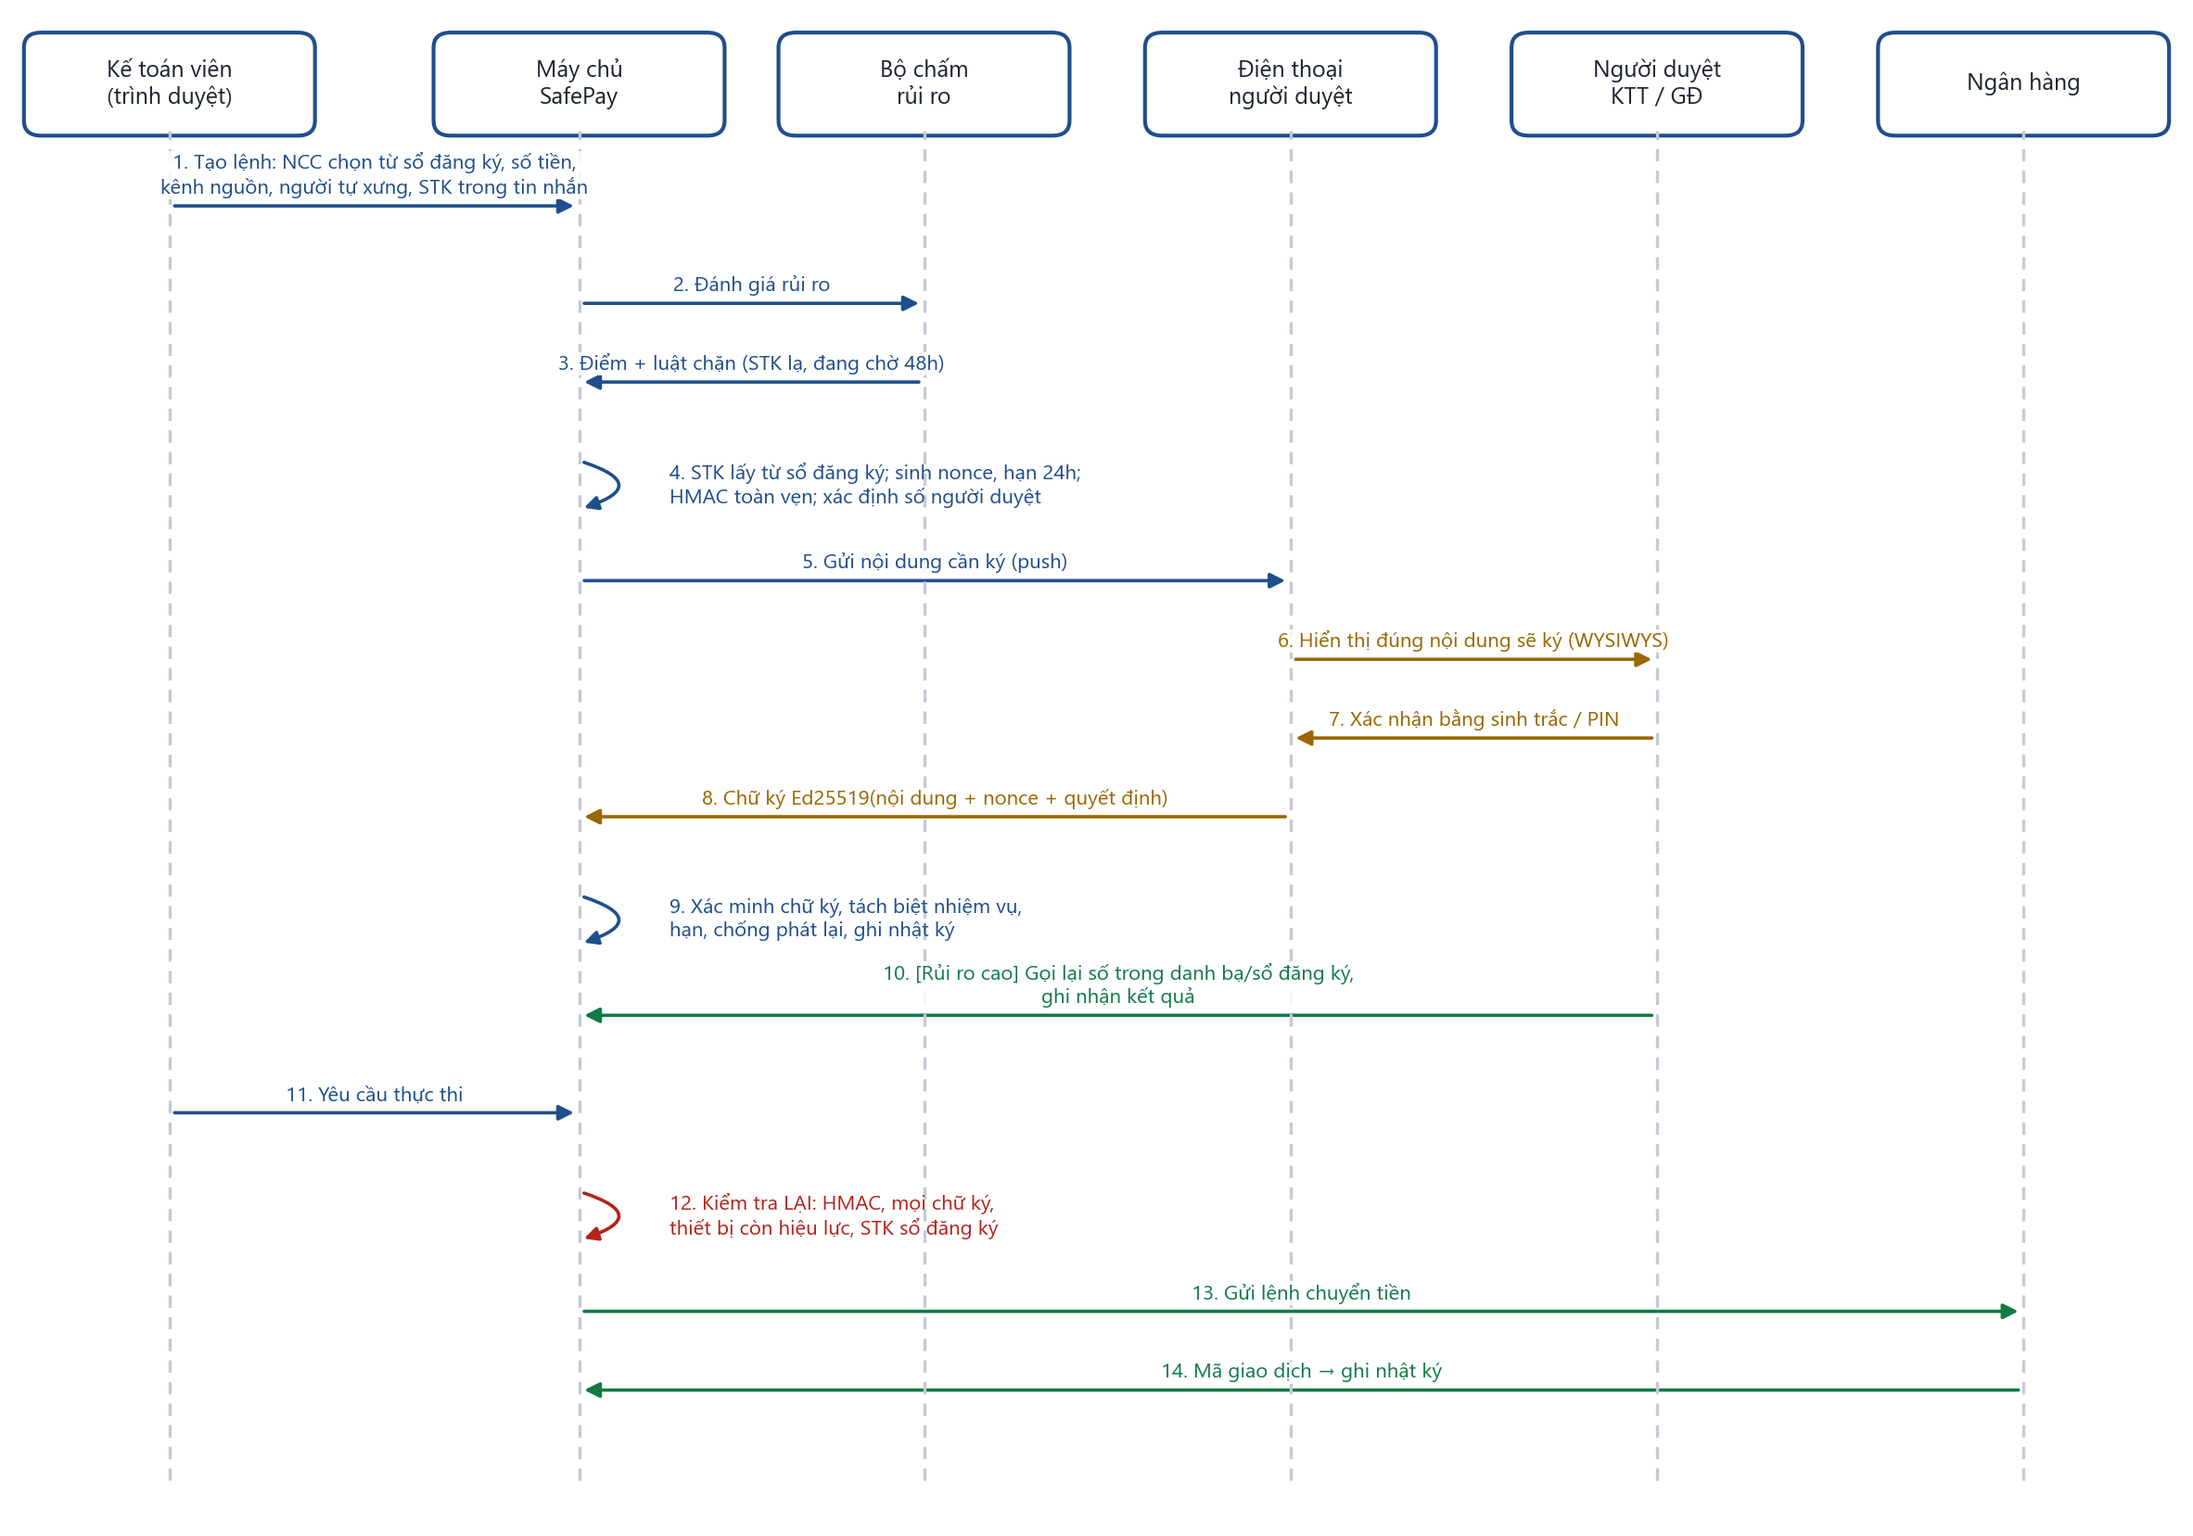
Luồng tạo – duyệt – thực thi một lệnh
1
STK lấy từ sổ đăng ký
Không bao giờ lấy từ tin nhắn. STK lạ trong tin nhắn → chặn ngay.
2
Ký trên điện thoại
Người duyệt thấy đúng nội dung sẽ ký; chữ ký phủ cả nonce và quyết định.
3
Kiểm tra lại khi thực thi
Không tin trạng thái APPROVED trong CSDL: HMAC, mọi chữ ký, thiết bị, STK.
SafePay Guard · Đồ án Bảo mật mạng máy tính và hệ thống
7
Notes:
Đi theo các bước 1–14. Nhấn vào bước 4 (STK từ sổ), bước 6–8 (WYSIWYS trên kênh thứ hai) và bước 12 (kiểm tra lại).

Slide 8
Sáu cơ chế bảo vệ chính
1
MFA gắn thiết bị
2
Chữ ký giao dịch
3
Phê duyệt theo rủi ro
Argon2id + TOTP chống phát lại + thiết bị ký challenge. Thiết bị mới cần admin duyệt.
Ed25519 trên JSON chuẩn hoá: nội dung, nonce, hạn, quyết định. Không ký được → không duyệt được.
≥ 50tr: 2 người; ≥ 500tr hoặc rủi ro cao: có GĐ. Người tự xưng phải tự ký.
4
Gọi lại ngoài băng
5
Sổ đăng ký + 48h chờ
6
Toàn vẹn & nhật ký
Chỉ chấp nhận số trong danh bạ / sổ đăng ký. Bị phủ nhận → REJECTED + cảnh báo.
Không có ô nhập STK tự do. Đổi STK: gọi lại, ký duyệt, chờ 48h, +30 điểm 30 ngày.
HMAC trên lệnh (khoá trong HSM). Nhật ký chuỗi băm + HMAC + mốc neo bên ngoài.
SafePay Guard · Đồ án Bảo mật mạng máy tính và hệ thống
8
Notes:
Mỗi cơ chế giải quyết một nhóm rủi ro. 1–2 chống chiếm tài khoản và sửa nội dung; 3–4 chống giả danh lãnh đạo; 5 chống BEC đổi tài khoản; 6 chống nội gián và che dấu vết.

Slide 9
Chấm điểm rủi ro: đầu vào bên ngoài chỉ làm tăng điểm
Luật | Điểm
Yêu cầu từ kênh ngoài (email, chat, ảnh, thoại, video) | +25
Tự xưng là lãnh đạo qua kênh ngoài | +20
Khẩn cấp / bí mật (“gấp”, “đừng báo ai”) | +15
Lần đầu trả cho NCC / số tiền > 3× trung bình | +20
STK NCC đổi trong 30 ngày | +30
Ngoài giờ làm việc | +10
THẤP < 30
1 người duyệt (≥ 50 triệu: 2)
TRUNG BÌNH 30–59
2 người duyệt
CAO ≥ 60
2 người + Giám đốc + gọi lại
CHẶN
STK lạ trong tin nhắn · NCC trong 48h chờ
Ví dụ: “Giám đốc” gọi điện yêu cầu trả gấp NCC mới → 25 + 20 + 15 + 20 = 80 điểm → rủi ro CAO.
SafePay Guard · Đồ án Bảo mật mạng máy tính và hệ thống
9
Notes:
Bộ luật minh bạch, giải thích được cho kế toán và kiểm toán viên. Điểm quan trọng: kẻ gian không thể làm yêu cầu trông an toàn hơn bằng cách thêm thông tin, vì không luật nào trừ điểm.

Slide 10
Tình huống 1: “Giám đốc” gọi video yêu cầu chuyển gấp
Hình ảnh và giọng nói giống thật – hệ thống không cần biết đó là deepfake
1
2
3
4
5
Kế toán nhập lệnh 300 triệu
Rủi ro CAO – 80 điểm
KTT và Phó GĐ đều duyệt
Gọi lại số “GĐ” đọc
Gọi số GĐ trong danh bạ
kênh: cuộc gọi · tự xưng: Giám đốc Nam · khẩn cấp
cần 2 người + chính GĐ Nam ký + gọi lại
vẫn CHƯA ĐỦ – thiếu chữ ký của GĐ Nam
bị từ chối: không phải số trong danh bạ
GĐ: “Tôi không gọi” → REJECTED, cảnh báo
Biến thể: kẻ gian đọc STK mới (9704 2299 8811) → STK khác sổ đăng ký → lệnh bị CHẶN ngay khi tạo.
Nếu đó là Giám đốc thật: chỉ tốn thêm một lần bấm ký trên điện thoại của Giám đốc.
SafePay Guard · Đồ án Bảo mật mạng máy tính và hệ thống
10
Notes:
Kịch bản KB03, KB04 – test TC16 đến TC19. Có thể demo trực tiếp trên web: tạo lệnh với kênh Cuộc gọi thoại, tự xưng Giám đốc, rồi thử gọi lại số 0988 777 666.

Slide 11
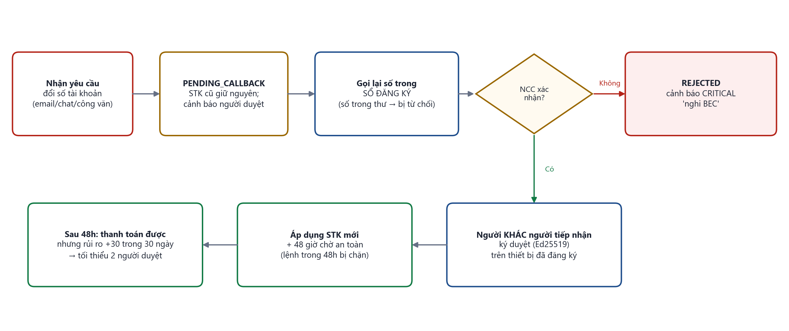
Tình huống 2: email giả nhà cung cấp đổi số tài khoản
• Email từ minhphat-packaging.co: “từ tháng này chuyển vào TK ACB 88886666999, liên hệ 0912 345 678”
• Hệ thống: STK cũ giữ nguyên · gọi số trong email → từ chối · gọi số trong sổ (028 3812 3456) → NCC phủ nhận → REJECTED, cảnh báo CRITICAL
• Nếu NCC đổi thật: vẫn đổi được, nhưng 48 giờ đầu mọi lệnh tới NCC đó bị chặn
SafePay Guard · Đồ án Bảo mật mạng máy tính và hệ thống
11
Notes:
Kịch bản KB05, KB06 – test TC05, TC20, TC21, TC22. Lệnh đã duyệt trước khi đổi STK cũng bị chặn khi thực thi.

Slide 12
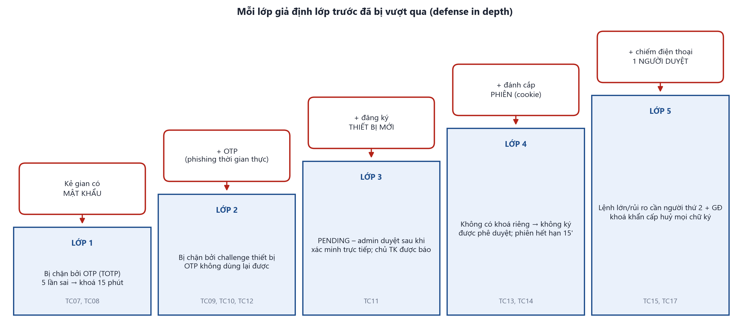
Tình huống 3: tài khoản bị chiếm quyền
Mỗi lớp được thiết kế với giả định lớp trước đã bị vượt qua
SafePay Guard · Đồ án Bảo mật mạng máy tính và hệ thống
12
Notes:
Đi từ trái sang phải: mật khẩu → OTP → thiết bị → phiên → điện thoại của một người duyệt. Ở lớp cuối, khoá khẩn cấp thu hồi thiết bị, huỷ phiên và huỷ cả các chữ ký đã ký nhưng chưa thực thi (TC15).

Slide 13
Tình huống 4: dữ liệu bị chỉnh sửa
!
Mã độc tráo số tiền
!
Nội gián sửa CSDL
Màn hình hiển thị 4,8 triệu thay vì 48 triệu → chữ ký không khớp lệnh → từ chối, cảnh báo.
Đổi STK của lệnh đã duyệt → HMAC sai → lệnh BLOCKED khi thực thi.
TC23
TC24
!
Chữ ký dùng sai ngữ cảnh
!
Sửa / xoá nhật ký
Chữ ký lệnh A dùng cho lệnh B; chữ ký “từ chối” dùng làm “duyệt” → từ chối.
Sửa bản ghi, xoá bản ghi giữa, cắt đuôi → phát hiện bằng chuỗi băm, HMAC, mốc neo.
TC25–26
TC27
SafePay Guard · Đồ án Bảo mật mạng máy tính và hệ thống
13
Notes:
Demo trên web: nút 'Tấn công: mã độc tráo số tiền', nút 'Sửa trực tiếp trong CSDL', và trang Nhật ký với nút sửa/xoá bản ghi.

Slide 14
Bốn dạng đầu vào không đáng tin
Giả mạo · chỉnh sửa · đánh cắp · sử dụng sai ngữ cảnh – mỗi dạng có cơ chế riêng
Dạng | Ví dụ | Hệ thống xử lý | Kịch bản / test
Giả mạo | Deepfake video/giọng nói, email giả NCC, ảnh hoá đơn bị sửa STK, ảnh chụp màn hình “GĐ đã duyệt” | Chỉ là lời khẳng định: STK lấy từ sổ, người tự xưng phải tự ký, gọi lại số danh bạ | KB03–05, KB15
Chỉnh sửa | Tráo số tiền lúc ký, sửa CSDL sau khi duyệt, sửa/xoá nhật ký | Chữ ký phủ toàn bộ nội dung, HMAC kiểm tra lại khi thực thi, chuỗi băm + mốc neo | KB10, 11, 14
Đánh cắp | Mật khẩu, OTP, cookie phiên, điện thoại người duyệt | MFA gắn thiết bị, phê duyệt cần khoá riêng, người duyệt thứ hai, khoá khẩn cấp | KB07–09, KB13
Sai ngữ cảnh | Chữ ký của lệnh khác, chữ ký “từ chối”, OTP cũ, phê duyệt quá hạn, số gọi lại của kẻ gian | Ràng buộc ngữ cảnh: request_id, nonce, quyết định, hạn trong nội dung ký; bộ đếm OTP | TC09, 18, 22, 25, 26, 30
SafePay Guard · Đồ án Bảo mật mạng máy tính và hệ thống
14
Notes:
Đề bài yêu cầu ít nhất một tình huống đầu vào bị giả mạo, chỉnh sửa, đánh cắp hoặc sử dụng sai ngữ cảnh – nhóm xử lý cả bốn dạng. Nhấn mạnh hai ý mới: ảnh hoá đơn bị sửa STK vẫn bị chặn vì STK luôn lấy từ sổ đăng ký (KB15, TC33); và dữ liệu thật nhưng dùng sai ngữ cảnh – như chữ ký hợp lệ của lệnh A đem dùng cho lệnh B – bị từ chối vì mọi chữ ký đều gắn với đúng lệnh, đúng quyết định và đúng thời hạn (báo cáo mục 5.8).

Slide 15
Prototype: Python + Flask
Chạy được trên máy cá nhân, kèm 15 kịch bản demo tự động
Thành phần
Chạy thử
• core.py chính sách, phê duyệt, thực thi
• crypto.py Argon2id, TOTP, Ed25519, HMAC
• risk.py bộ chấm điểm rủi ro
• audit.py nhật ký chuỗi băm + mốc neo
• device.py mô phỏng ứng dụng ký trên điện thoại
• app.py giao diện web + nút mô phỏng tấn công
pip install flask cryptography argon2-cffi pytest
cd prototype
python demo_cli.py
python -m pytest -v
python app.py → 127.0.0.1:5000
• Trang đăng nhập hiển thị OTP của từng tài khoản demo
• Màn hình “điện thoại” hiển thị đúng nội dung sẽ ký
• Trang “Kịch bản tấn công” chạy cả 15 kịch bản
SafePay Guard · Đồ án Bảo mật mạng máy tính và hệ thống
15
Notes:
Chuyển sang demo trực tiếp ở bước này nếu có thời gian: KB01 luồng bình thường, KB04 giả giọng giám đốc, KB10 tráo nội dung, KB14 sửa nhật ký.

Slide 16
Kiểm thử: 33 test case, 38/38 lượt đạt
38/38
lượt kiểm thử đạt (100%)
• 6 test luồng bình thường
• 27 test tình huống rủi ro
• Đồng hồ giả lập: hết hạn, khoá tạm, 48h chờ
• Kiểm tra đúng mã lỗi chính sách
SafePay Guard · Đồ án Bảo mật mạng máy tính và hệ thống
16
Notes:
Bảng test case đầy đủ ở chương 7 của báo cáo. Kết quả lưu trong thư mục ket_qua_kiem_thu. Lưu ý trung thực: kiểm thử chứng minh hệ thống thực hiện đúng chính sách trong các tình huống đã nêu, không chứng minh an toàn trước mọi tấn công.

Slide 17
Trade-off: an toàn có cái giá của nó
Đánh đổi | Ngắn hạn | Dài hạn | Quyết định
Duyệt nhiều lớp, gọi lại | Chậm lệnh gấp, người dùng phản ứng | Thành thói quen; nhân viên có lý do để từ chối “sếp” | Chỉ kích hoạt theo rủi ro
48 giờ chờ khi đổi STK | Có thể trễ hạn thanh toán | Chặn gần như toàn bộ BEC đổi tài khoản | Giữ; báo NCC từ khi ký HĐ
Chữ ký thiết bị | Chi phí làm app, đào tạo | Vận hành rẻ, an toàn bền vững | App điện thoại; FIDO2 cho GĐ
Luật vs AI phát hiện deepfake | Luật đơn giản, đôi khi báo nhầm | AI lỗi thời nhanh, khó giải thích | Luật quyết định; AI chỉ cộng điểm
Nhật ký đầy đủ vs riêng tư | Điều tra dễ | Kho dữ liệu dễ bị lạm dụng | Thu thập tối thiểu, có hạn lưu
Tích hợp ngân hàng | Lớp duyệt riêng + đối soát | API ngân hàng trực tiếp | Triển khai 2 giai đoạn
SafePay Guard · Đồ án Bảo mật mạng máy tính và hệ thống
17
Notes:
Trade-off quan trọng nhất là an toàn – tiện lợi. Ngắn hạn: chậm và gây phản ứng. Dài hạn: thành thói quen, và một vụ BEC bị chặn (hàng trăm triệu đến hàng tỷ đồng) bù đắp chi phí chậm trễ nhiều năm.

Slide 18
Hạn chế và hướng phát triển
!
Hạn chế
→
Hướng phát triển
• Phụ thuộc chất lượng sổ đăng ký ban đầu
• Không chống được thông đồng của đủ số người duyệt
• Lệnh < 50 triệu chỉ cần 1 người duyệt
• Kết quả gọi lại do con người khai
• Prototype: lưu bộ nhớ, chưa HTTPS, HSM, app thật
• App di động với passkey/FIDO2, Secure Enclave
• Xác nhận tự động trên app của người được nêu tên
• Đối chiếu hoá đơn điện tử, tên chủ tài khoản
• Học máy phát hiện bất thường (chỉ cộng điểm)
• Mốc neo nhật ký lên Object Lock / RFC 3161
SafePay Guard · Đồ án Bảo mật mạng máy tính và hệ thống
18
Notes:
Trình bày thẳng thắn các rủi ro còn lại – đặc biệt là sự phụ thuộc vào dữ liệu gốc và rủi ro thông đồng.

Slide 19
Kết luận
1
Chuyển gốc rễ của niềm tin
từ thứ “trông có vẻ thật” sang chữ ký số, dữ liệu gốc đã xác minh và kênh xác minh độc lập
2
Phòng thủ nhiều lớp
giả mạo đầu vào, chiếm tài khoản, sửa dữ liệu đều có lớp chặn riêng và được kiểm thử
3
Thực tế, triển khai được
lệnh thường ngày vẫn nhanh; chi phí thấp; lộ trình 2 giai đoạn
Cảm ơn thầy/cô và các bạn đã lắng nghe – Hỏi & đáp
SafePay Guard · Đồ án Bảo mật mạng máy tính và hệ thống
19
Notes:
Nhắc lại thông điệp chính: deepfake hoàn hảo đến đâu cũng không tạo được chữ ký từ điện thoại của Giám đốc.

